Slide 1
MULTIVERSIDAD LATINOAMERICANA
OAXACA URBANA
ÉTICA Y VALORES II
BLOQUE IV. APLICA LAS DIMENSIONES DE LA CONCIENCIA MORAL EN DIFERENTES ÁMBITOS
DOCENTE: ANA LIBIA HERNÁNDEZ POZO Y LÓPEZ

Slide 2
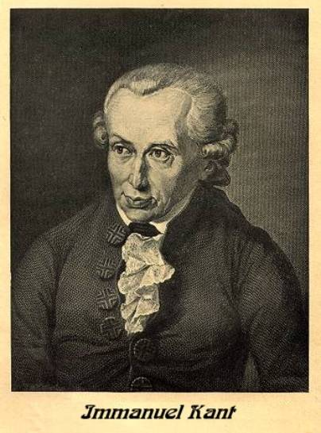
FORMALISMO
Principal exponente Kant.
Característica, apela a la forma y la universalidad de la ley moral, esperando que todos los sujetos de una sociedad la respeten.

Slide 3

La ley moral es universal y no particular.
La ley moral no se encuentra fuera del mundo humano, pero sólo los seres racionales son quienes pueden adaptar sus acciones a los principios éticos universales.

Slide 4
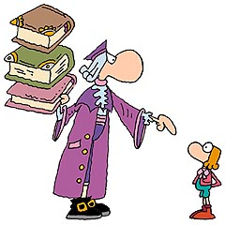
Lo moralmente bueno es actuar con buena voluntad.
La buena voluntad se apega a la ley universal del deber.

Slide 5
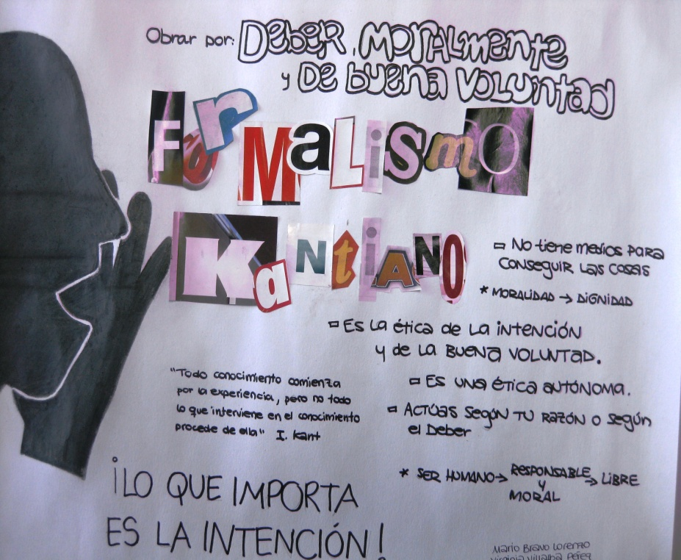
La buena voluntad es buena en sí misma.
La buena voluntad de una persona puede tener malas consecuencias para la persona que actuó con base en ella, no obstante, la buena voluntad debe realizarse.

Slide 6

Sánchez Vázquez (2002), considera que para el formalismo de Kant no basta actuar conforme al deber, sino por el deber mismo.

Slide 7
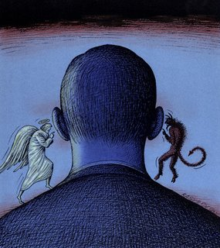
Una crítica que se ha hecho al formalismo kantiano es que la buena voluntad no es posible desplegarla en todas las acciones humanas.

Slide 8
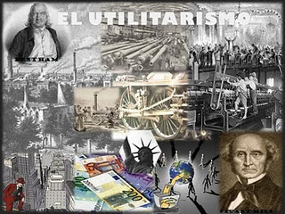
Utilitarismo
Las teorías filosóficas y sociales se crean dentro de un contexto histórico social.
La teoría filosófica utilitarista considera que lo bueno es lo útil para la mayoría de los seres humanos, inició con Bentham (1748-1832) y posteriormente Stuart Mill ( 1806-1873).

Slide 9
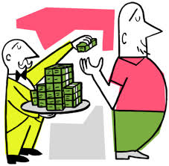
El utilitarismo es una continuidad del hedonismo.
Principal propósito: considerar que en la sociedad capitalista la felicidad se alcanza cuando las cosas útiles se extienden a la mayoría de los habitantes de una sociedad.

Slide 10

La forma indicada para que el mayor número de individuos alcance la felicidad es la educación.
La persona educada puede gozar de la ciencia, el arte y otro tipo de cultura.

Slide 11
FELICIDAD
EXTENSIÓN DE LAS COSAS VITALES.
EDUCACIÓN AL MAYOR NÚMERO DE INDIVIDUOS.

Slide 12
IDENTIFICA EL PAPEL DE LA ÉTICA EN LA SOCIEDAD EN DIVERSAS PRÁCTICAS SOCILAES COMO SITUACIONES.
Los Invisibles (documental)
http://youtu.be/M4oP_M81YpY
Crisis económica de México
http://youtu.be/gTUzPYuuZzY
Explicación de la crisis económica
http://youtu.be/fyPBMpHYCfA

